Slide 1
Segmentation Des Clients D’un Site E-commerce
Ordre du jour :
Présentation de la problématique
Nettoyage et traitement des données
Modèle RFM Clustering
Clustering Hiérarchique Agglomératif
DBScan
Entrainement des modèles avec des autres variables
Mise a jour du modèle (Adjusted Rand Index)

Slide 2
Définition De La Problématique
Je suis consultante chez Olist, une entreprise qui propose des solutions de vente sur les marches en ligne. Mon objectif c’est de fournir aux équipes d'e-commerce une segmentation des clients qu’elles pourront utiliser au quotidien pour leurs campagnes de communication.
Le jeu de données utilisée, proviennent de une base de données anonymisée comportant des informations sur l’histoire de commandes, les produits achetés, les commentaires de satisfaction, et la localisation des clients entre 1er Jun. 2017 et 1er Jun 2018.
J’ai du agrouper mes différents datasets pour avoir un seul jeu de données, avec toute l’information. Le jeu des donnes contiens 99163 lignes et 44 colonnes.

Slide 3
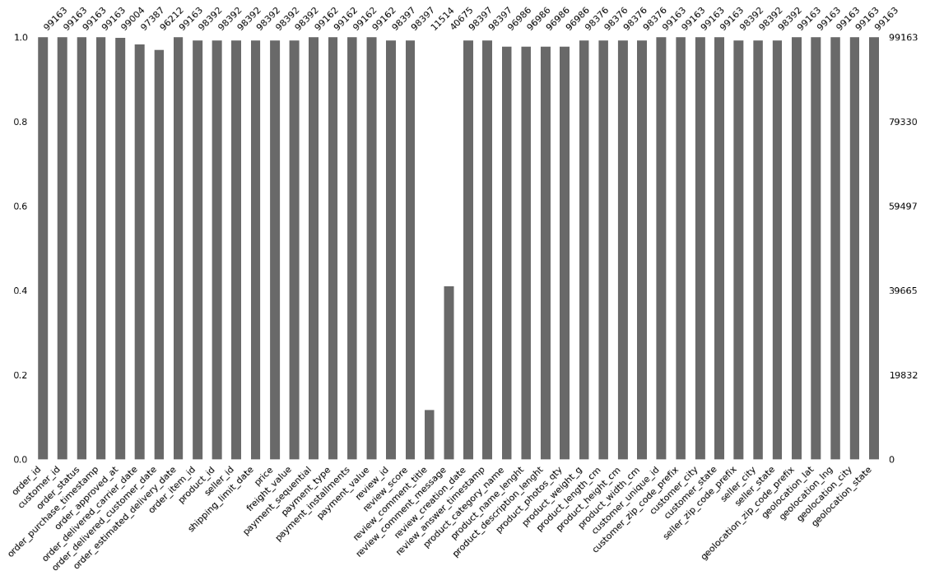
Visualisation du Jeu De Données
Notre jeu de données est
bien remplis, sauf pour le
review_comment_title et
review_comment_message,
que ont un taux de
remplissages très faible.

Slide 4
Nettoyage Et Traitement Des Donnes
Traitement des valeurs manquantes:
Fillna['order_item_id'].mean()
Creation de nouvelles colonnes:
df['timestamp'] = pd.to_datetime(df['order_purchase_timestamp’])
df['TotalAmount'] = df['price']*df['order_item_id’]

Slide 5
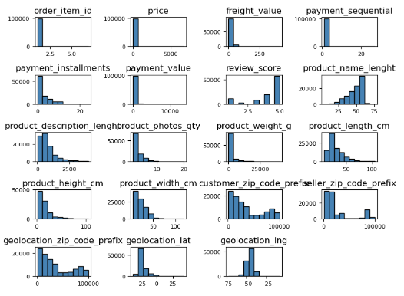
Analyse Univariée:

Slide 6
Pourquoi Faire La Segmentation Des Clients
1. Vente incitative aux clients existants;
2. Acquérir de nouveaux clients;
3. Augmenter la fidélisation de la clientèle;

Slide 7
Segments de Clientèle Potentiels – Modèle RFM
RFM représente la Récence, Fréquence et Valeur monétaire
Récence (R) : Qui a acheté récemment ? Nombre de jours depuis le dernier achat. Le moins le nombre de la récence, le meilleur c’est pour le RFM score, car il a plus d’achats récents.
Fréquence (F) : Qui a acheté fréquemment ? Cela signifie le nombre total d'achats.
Plus ils achètent, meilleur c’est le score de fréquence.
Valeur monétaire (M) : Montant d'achat élevé ? Cela signifie l'argent total dépensé par le client. Plus les montants sont élevés, meilleur c’est le score.

Slide 8
Profil Client
Haut – Groupe qui achète souvent, dépense plus et a visité la plateforme récemment. Haut score de RFM.
Moyen - Groupe qui dépense moins que le groupe élevé et n’ai pas très fréquent visite la plateforme. Les clients dans ce groupe, dépense moins d’argent comparativement aux clients dans le haut groupe et peut-être n’ont pas acheté récemment. RFM score moyenne.
Faible - Groupe qui est sur le point de sortir. Baisse score RFM.

Slide 9


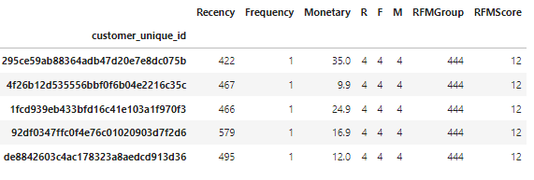
RFM
Étapes de RFM (récence, fréquence, monétaire) :
Ajouter des valeurs bin de segment à la table RFM à l'aide d'un quartile.
Trier le score RFM du client par ordre croissant.

Slide 10
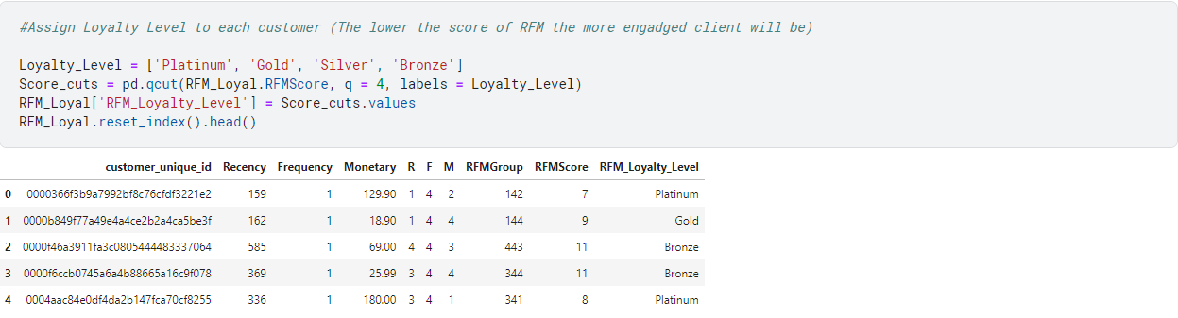
Niveau de fidélité de chaque client

Slide 11
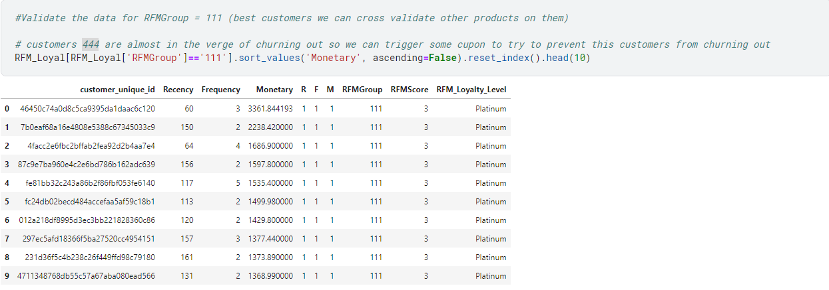
Meilleurs Clients

Slide 12
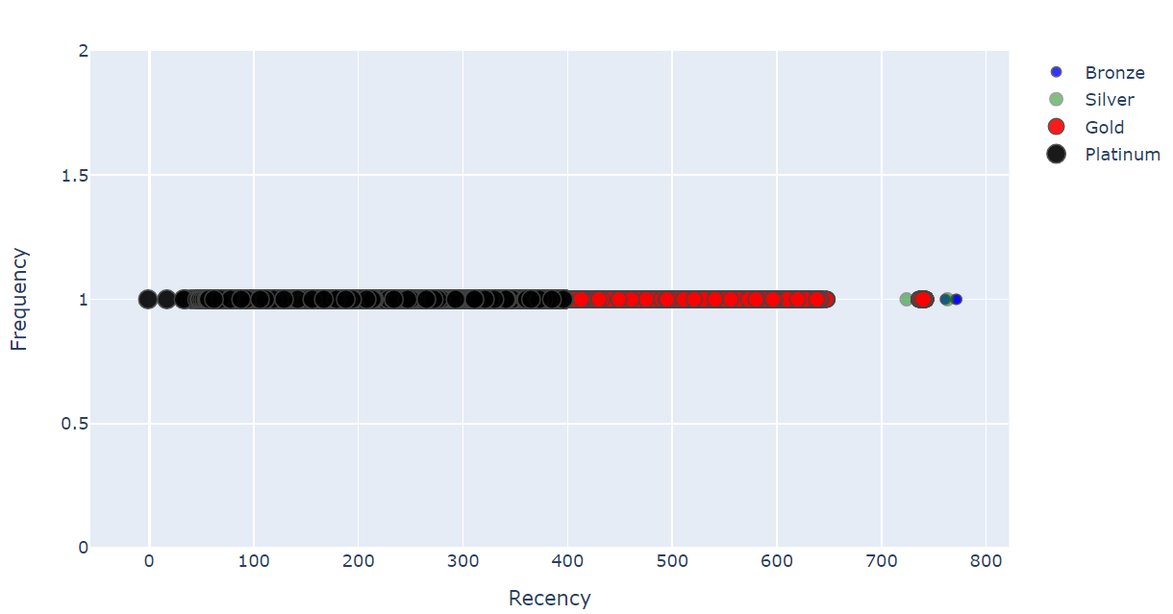
Recency vs Frequency

Slide 13
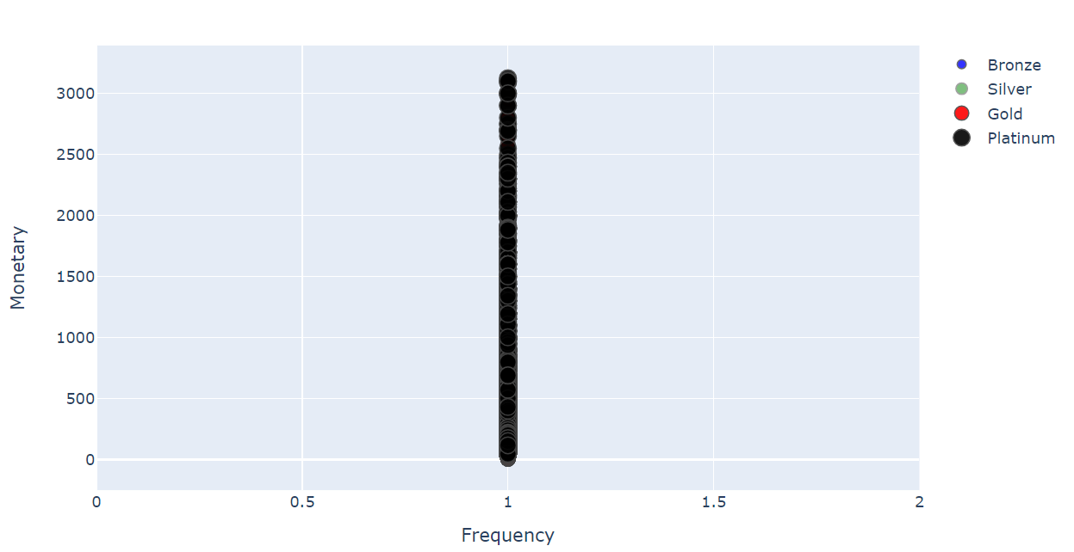
Frequency vs Monetary

Slide 14
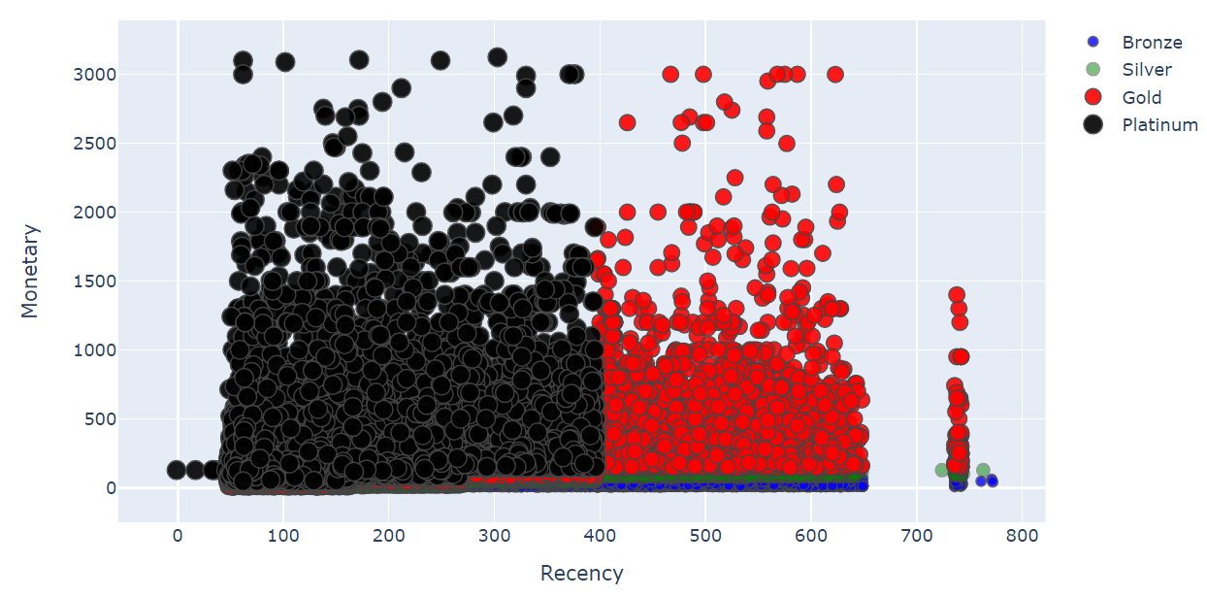
Recency vs Monetary

Slide 15
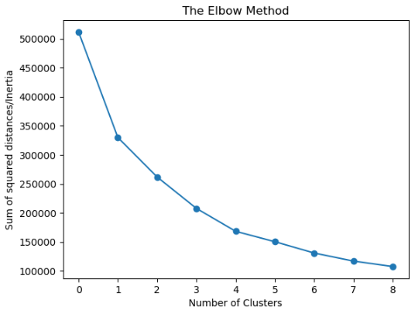
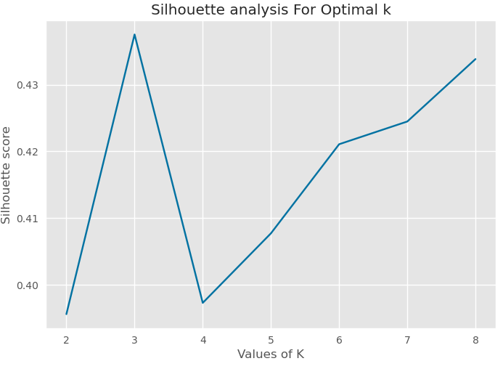
K-means Clustering
Objectif c’est de minimiser la somme de la distance entre les points.
Besoin de normaliser les données, car elles utilisent la distance.

Slide 16
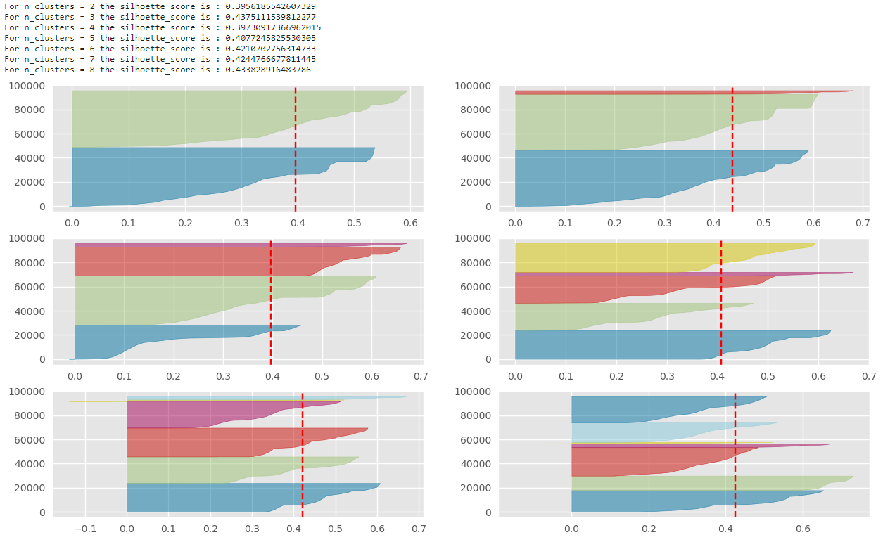
Visualisation Silhouette Score

Slide 17
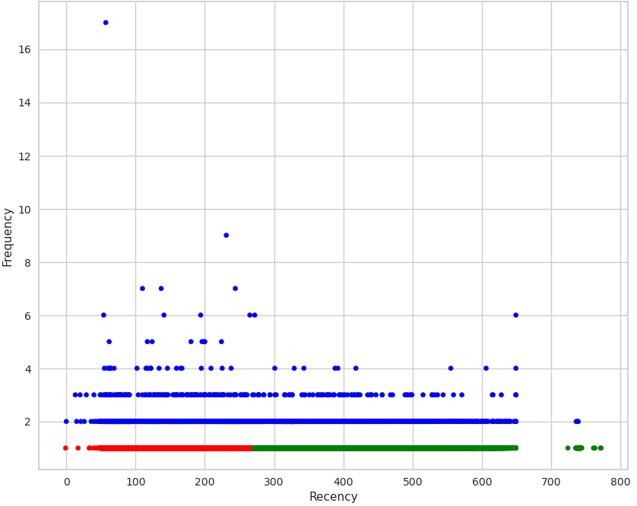
Visualisation K-means Clusering

Slide 18
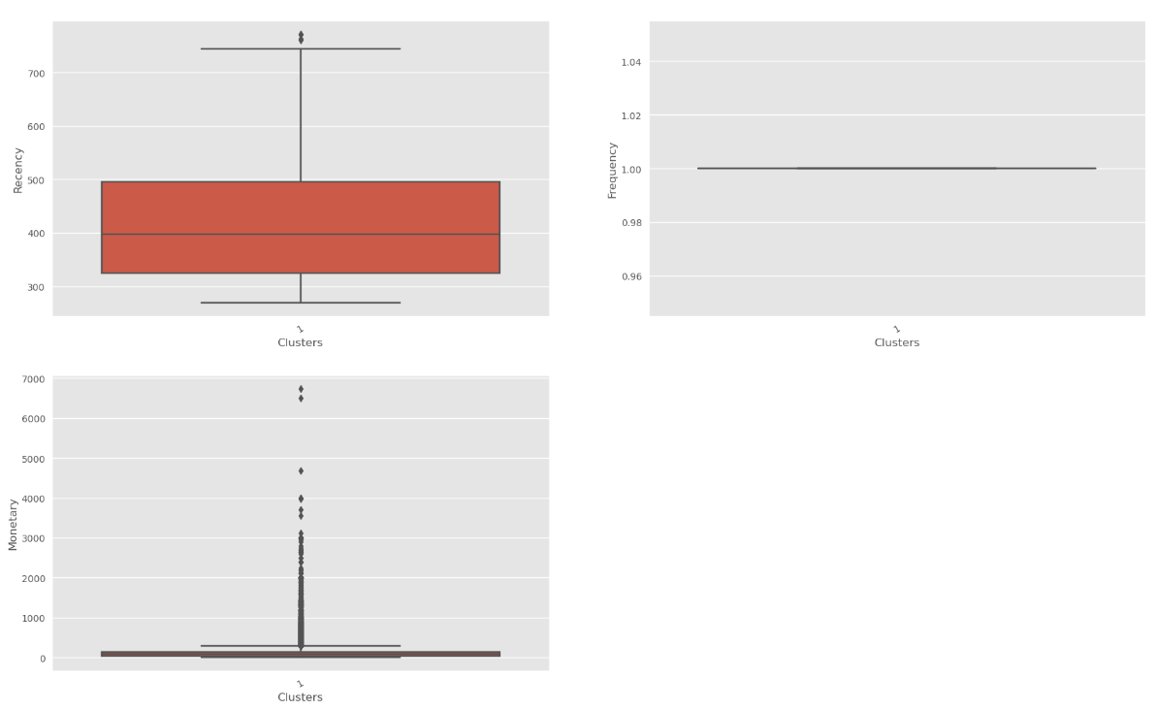
Visualisation 1er Cluster

Slide 19
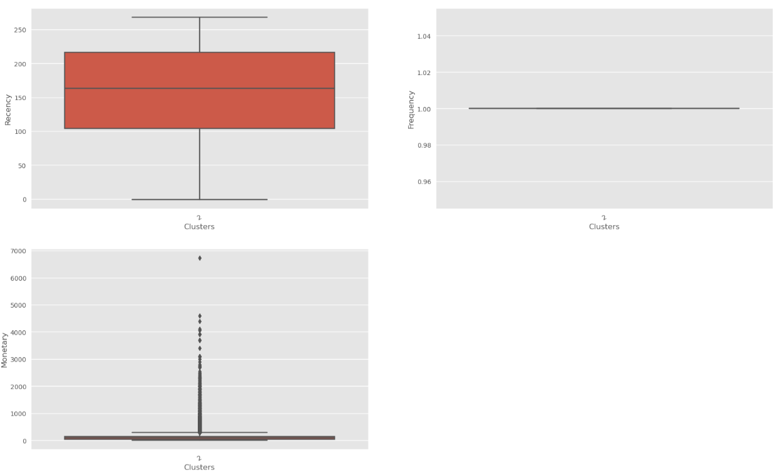
Visualisation 2emme Cluster

Slide 20
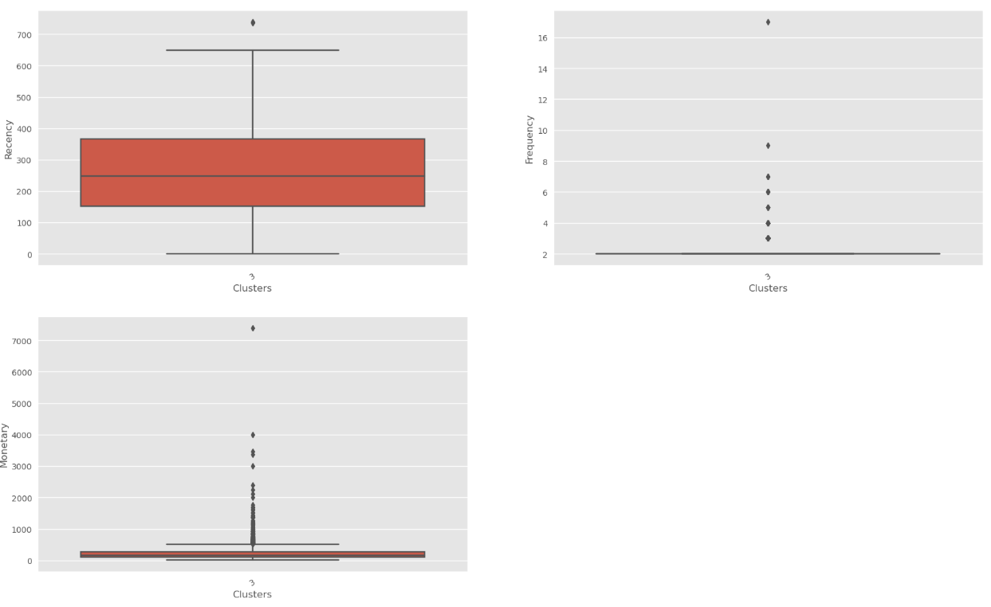
Visualisation 3emme Cluster

Slide 21
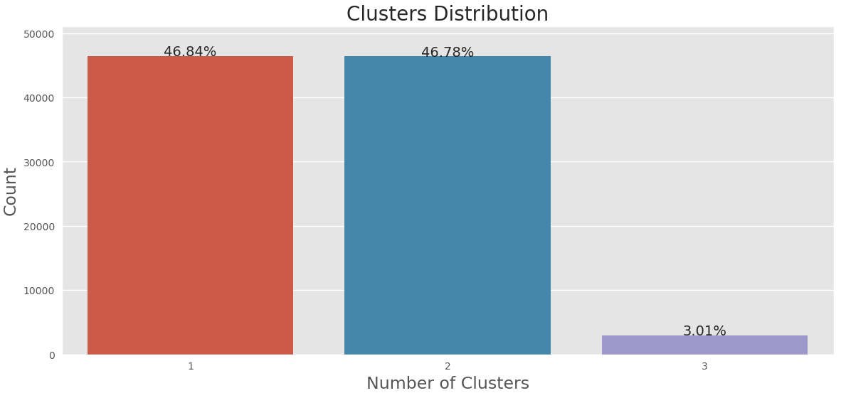
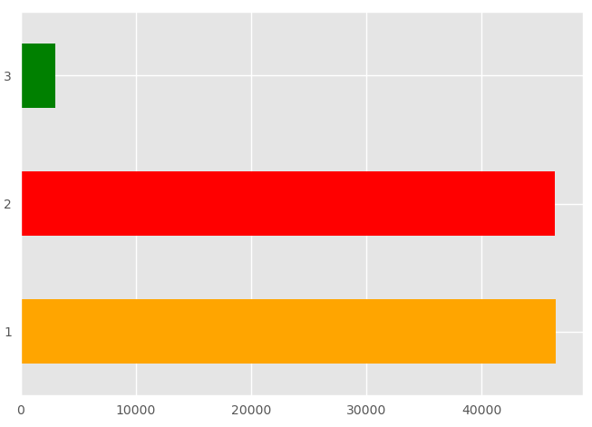
Distribution’s Des Clusters

Slide 22
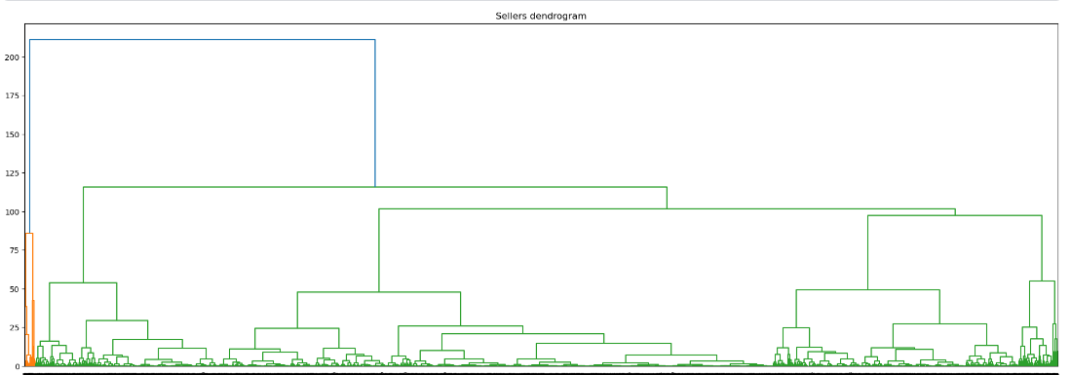
Clustering Hiérarchique Agglomératif
Inconvénient de ce modèle, il prend beaucoup de temps et des ressources (car il y a des calculs mathématiques en cours).
J'ai obtenu 2 clusters comme 1ère option, et 3 comme deuxième option.

Slide 23
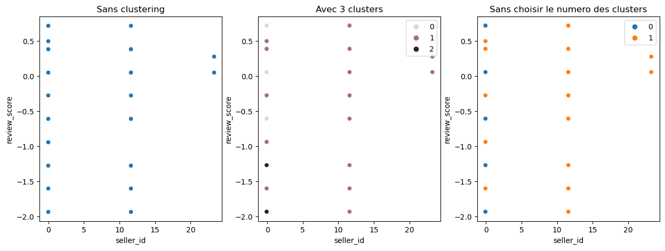
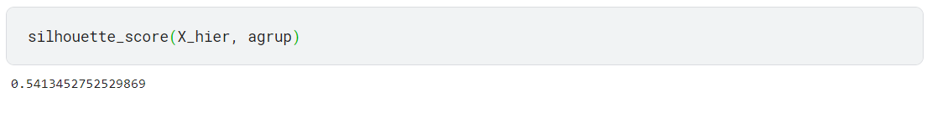
Analyse Clustering Hiérarchique Agglomératif

Slide 24
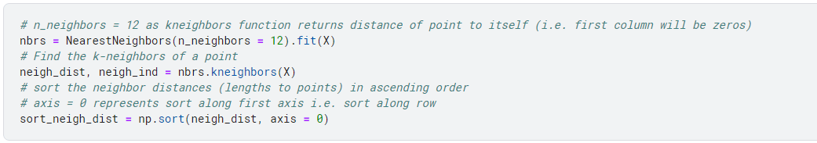
DBSCAN
Algorithme de regroupement non supervisé basé sur la densité.
Les clusters sont formés de régions denses et séparées par des régions de densité nulle ou faible.
DBSCAN nécessite les paramètres ε et minPts pour le clustering. Le paramètre minPts. Pour un ensemble de données multidimensionnel, minPts doit être égal à 2 * nombre de dimensions. Dans ce cas nous avons 6 dimensions. 2 * 6 = 12
La valeur optimale pour epsilon sera trouvée au point de courbature maximale. ep = 1.73.

Slide 25
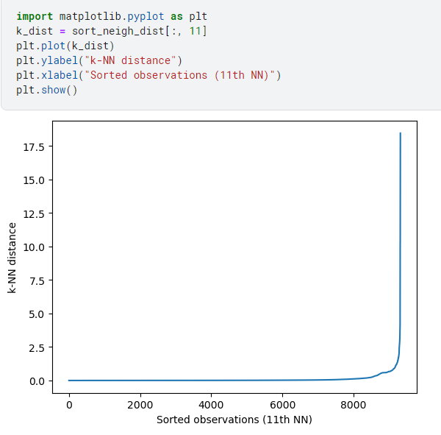
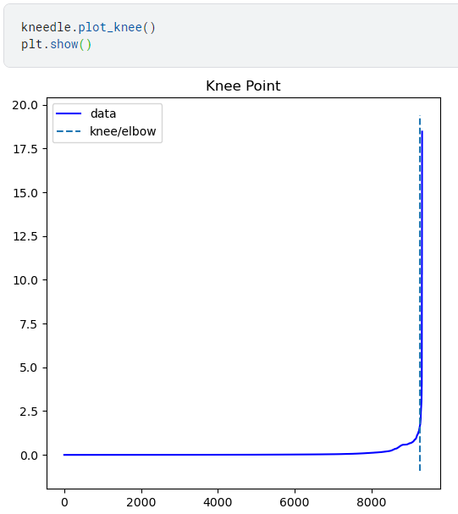
Calculer la valeur de ε et minPts

Slide 26
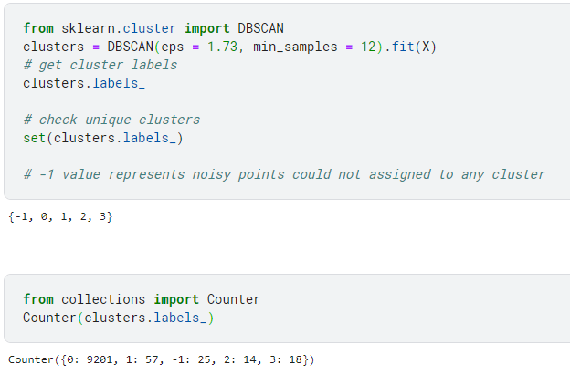
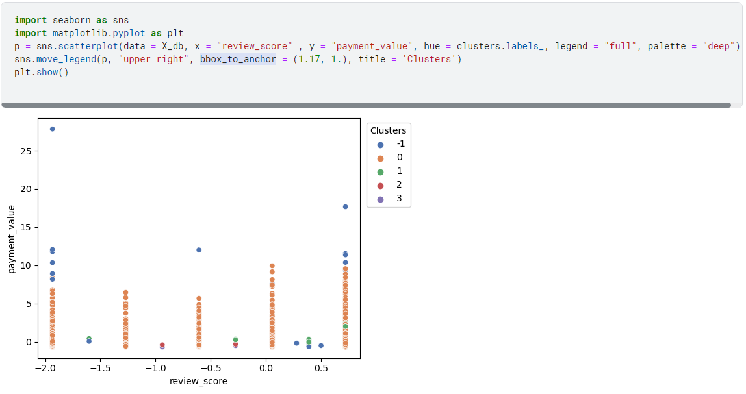
Visualisation DBSCAN
DBSCAN est sensible aux paramètres d'entrée et il est difficile de définir des paramètres d'entrée précis

Slide 27
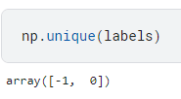
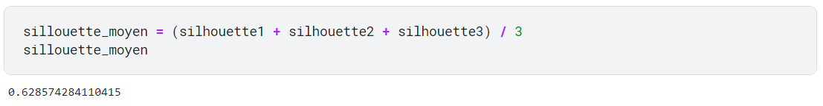
Análise DBSCAN
J’ai fait 2 approches pour DBSCAN. Dans la deuxième approche, de calculer plusieurs DBScan score et faire la moyenne de la valeur de silhouette, le modèle n’est pas trop adapté, car fait 1 Cluster avec l’ensemble des donnes et le reste des donnes, il classifie comme du bruit. Donc n’est pas tres spécialise pour ce type des problèmes car nous données ont des différentes densités.

Slide 28
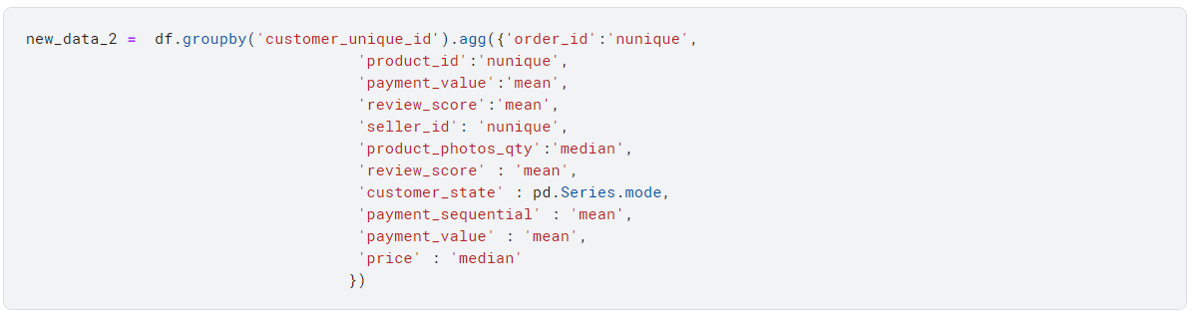
Tester les modèles avec d'autres variables

Slide 29
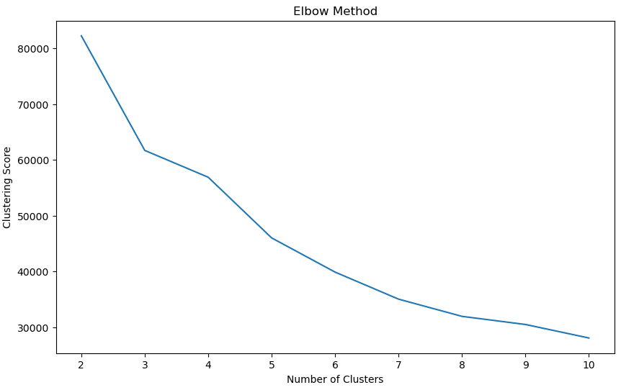
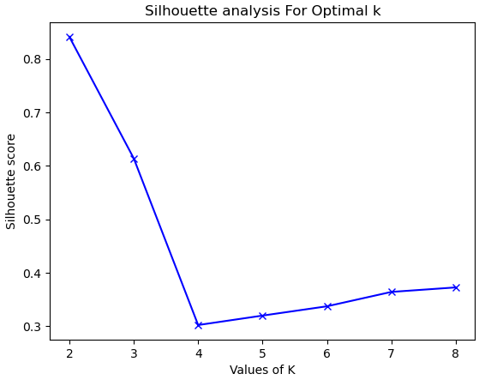
K-Means avec des avec Nouvelles variables

Slide 30
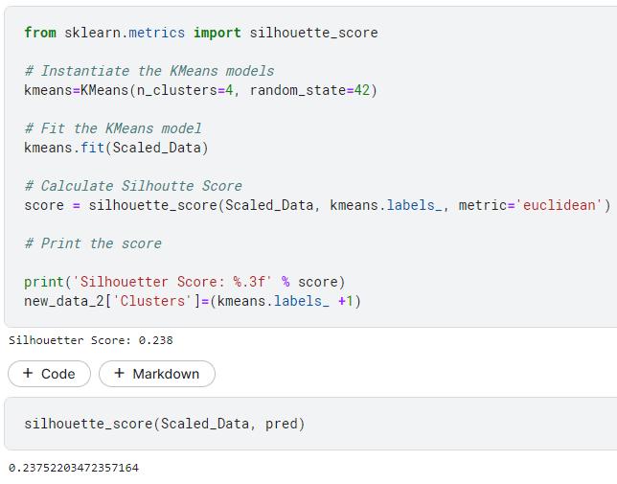
Silhouette Score K_means Cluster Nouvelles Variables

Slide 31
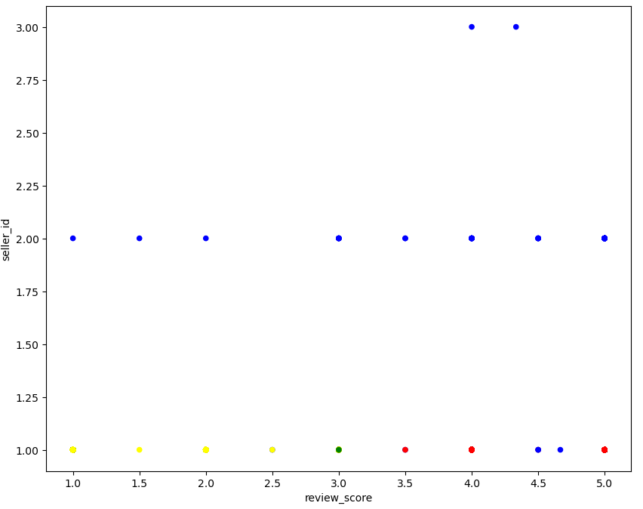
Visualisation K-means avec K = 4

Slide 32
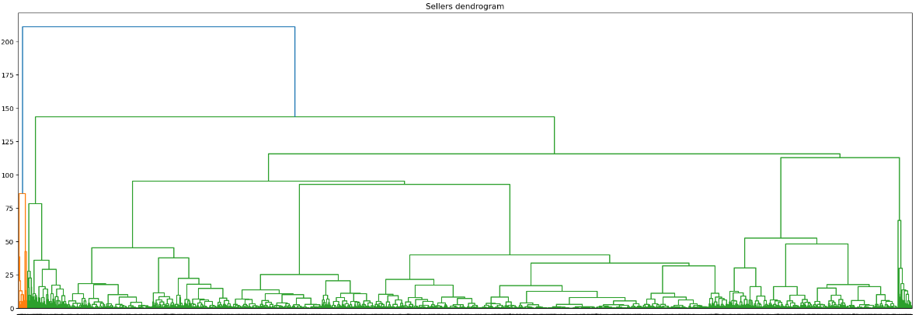
Clustering Hiérarchique Agglomératif avec Nouvelles variables

Slide 33
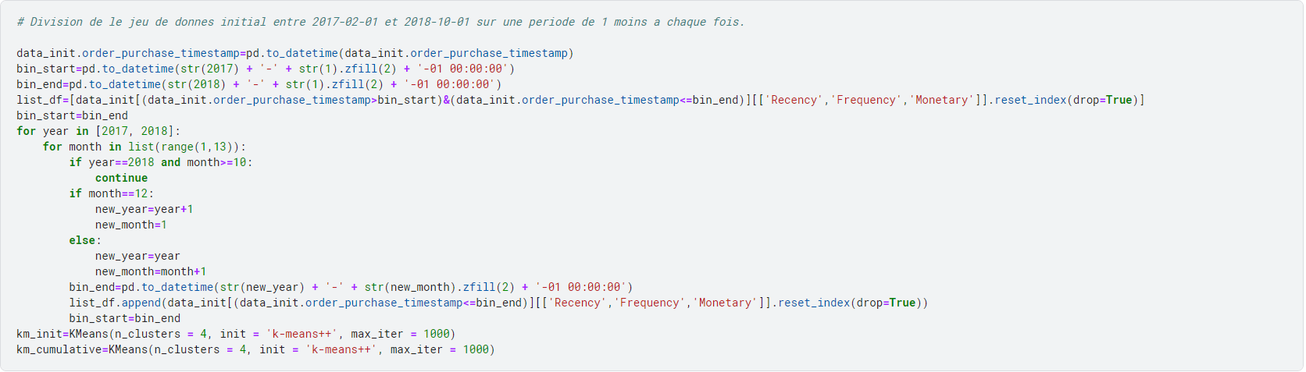
Adjusted Rand Index pour K-means
Division de notre jeu des donnes en quarts pour tester quand est-ce qu’il faut retraîner notre modèle.

Slide 34
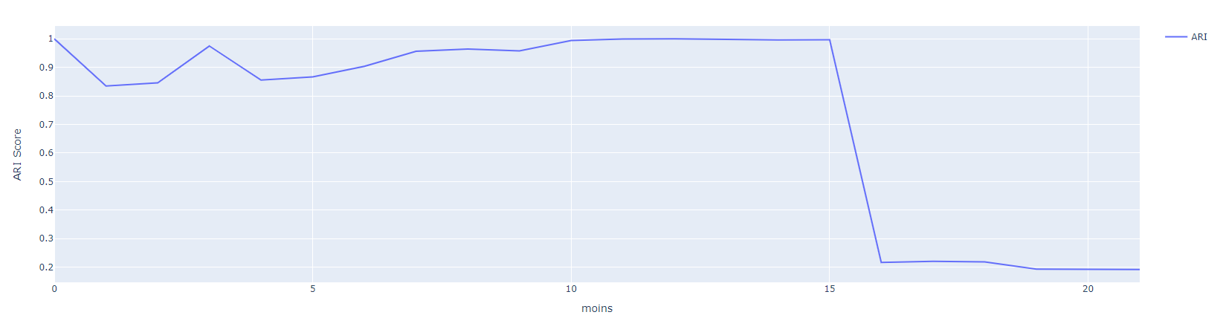

ARI Score

